Slide 1

সবাইকে আজকের পাঠে স্বাগতম

Slide 2
শিক্ষক পরিচিতি
রোকসানা আফরোজ
সহকারী শিক্ষক
পশ্চিম গোমদণ্ডীবহাদ্দার পাড়া সরকারি প্রাথমিক বিদ্যালয়
বোয়ালখালী,চট্টগ্রাম

Slide 3
পাঠ পরিচিতি
শ্রেণিঃতৃতীয়
বিষয়ঃপ্রাথমিক বিজ্ঞান
পাঠ শিরোনামঃপ্রযুক্তির সাথে পরিচয়
পাঠ্যাংশঃ( নিচের চিত্র গুলো------------নিরাপদ করে )

Slide 4
আবেগ সৃষ্টি
ছবির মাধ্যমে

Slide 5
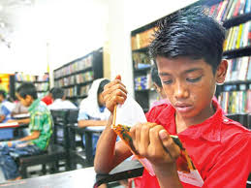
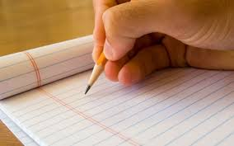
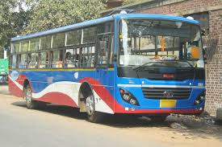
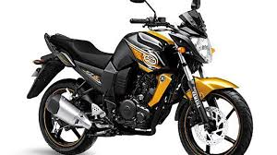
তোমরা ছবিগুলো লক্ষ্য কর
এগুলো কী আমরা ব্যবহার করতে দেখি?
এগুলোকে আমরা কী বলে অভিহিত করতে পারি?

Slide 6
আজকের পাঠের শিরোনাম
প্রযুক্তির সাথে পরিচয়

Slide 7
শিখনফল
এই পাঠ শেষে শিক্ষার্থীরা------------
পড়াশোনা ,যাতায়াত ও কৃষিতে প্রযুক্তির বিকাশ ও ব্যবহার বর্ণনা করতে পারবে।

Slide 8

পূর্বজ্ঞান যাচাই
১।বৈদ্যুতিক বাতি এবং টর্চ বিদ্যুৎ ব্যবহার করে কী ছড়ায়?
২।মোমবাতি জ্বালালে আমরা কী কী শক্তি পেয়ে থাকি?
৩।বাষ্প শক্তি ব্যবহার করে কী কী চলে?

Slide 9
উপস্থাপন

Slide 10
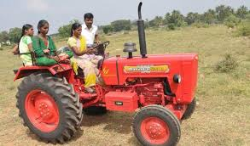
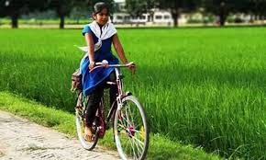
নিচের চিত্রগুলো লক্ষ্য কর
মানুষ গুলো কী করছে?
তারা কী কী ব্যবহার করছে?
পড়াশোনা,চাষের কাজে,যাতায়াতে ওপরের চিত্র গুলোতে যেসব জিনিস দেখানো হয়েছে সেগুলো সবই প্রযুক্তি।প্রযুক্তি হতে পারে একটি যন্ত্র,একটি হাতিয়ার বা কোনো পদ্ধতি যা আমাদের কাজে লাগে।

Slide 11
একক কাজ
প্রশ্নঃ প্রযুক্তি বলতে তুমি কী বোঝ তা বলো?

Slide 12
একক কাজ
প্রযুক্তি কীভাবে আমাদের সহায়তা করে?
তোমার নিজের খাতায় দেখানো ছকের মত ছক তৈরি কর।ছকের বাম পাশে প্রযুক্তির নাম এবং ডান পাশে প্রযুক্তিটি আমাদের কীভাবে সহায়তা করে তা লেখ।
প্রযুক্তির নাম | কী কাজে ব্যবহার করা হয়
কলম

Slide 13
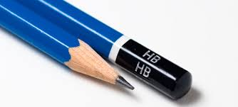

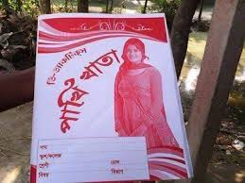
পড়াশোনার জন্য আমরা কী কী প্রযুক্তি ব্যবহার করি?
পড়াশোনার জন্য আমরা পেনসিল,
পাঠ্যপুস্তক,খাতা ইত্যাদি ব্যবহার করে থাকি।

Slide 14
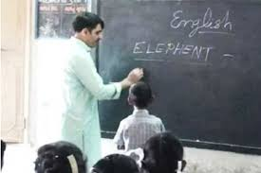
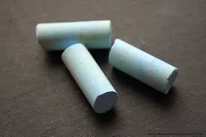
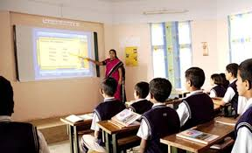
শ্রেণিকক্ষে শিক্ষক কী কী প্রযুক্তি ব্যবহার করে থাকেন?
শ্রেণিকক্ষে শিক্ষক ব্লাকবোর্ড,চক ও অন্যান্য যন্ত্রপাতি ব্যবহার করে থাকেন।

Slide 15
জোড়ায় কাজ
পড়াশোনায় ব্যবহৃত হয় এমন তিন টি প্রযুক্তির নাম বলো।

Slide 16
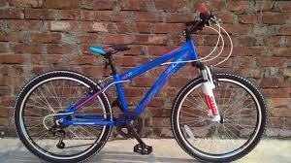
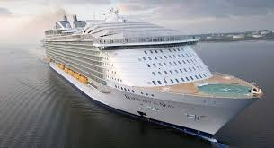
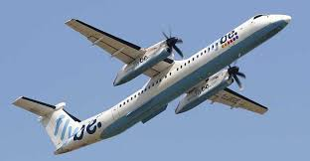
এক জায়গা থেকে অন্য জায়গায় যেতে কী কী প্রযুক্তি ব্যবহার করা হয়?
সাইকেল,মোটরগাড়ি,বাস,জাহাজ,উড়োজাহাজ ইত্যাদি ব্যবহার করা হয়।

Slide 17
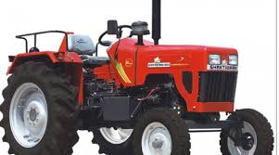
কৃষিকাজে কী কী প্রযুক্তি ব্যবহার করা হয়ে থাকে?
কাস্তে,কোদাল,লাঙল,ট্রাক্টর ইত্যাদি ব্যবহার করা হয়ে থাকে।

Slide 18
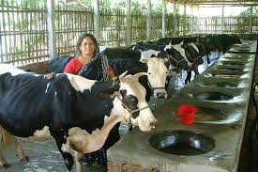
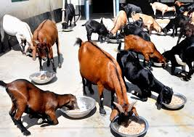
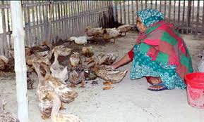
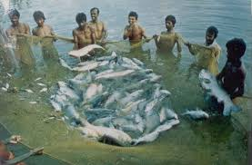
প্রযুক্তি ব্যবহার করে আমরা কী কী চাষ বৃদ্ধি করতে পারি?
গরু-ছাগল,হাঁসমুরগি পালন এবং মাছ চাষ বৃদ্ধি করতে পারি।

Slide 19
দলীয় কাজ
১নং দলঃ যাতায়াতের জন্য ব্যবহৃত ৪ টি প্রযুক্তির নাম বলো।
২নং দলঃ ট্রাক্টর,লাঙল কোন ধরনের প্রযুক্তি তা বলো?

Slide 20
মূল্যায়ন
একক কাজ
ডানপাশের শব্দের সঙ্গে বামপাশের শব্দের মিল কর
পড়া চাষ করা যাতায়াত লেখা | ট্রেন লাঙল পেনসিল বই

Slide 21
মূল্যায়ন
দলীয় কাজ
নিচের প্রশ্নগুলোর উত্তর দাও
প্রযুক্তি কী ব্যাখ্যা কর।
যাতায়াতে ও কৃষি কাজে ব্যবহৃত তিনটি করে প্রযুক্তির নাম লেখ।

Slide 22
বাড়ির কাজ
তোমার পড়াশোনার ক্ষেত্রে তুমি কী কী প্রযুক্তি ব্যবহার করো তা লিখে নিয়ে আসবে।

Slide 23
আজকের পাঠে আমরা যা শিখলাম-----------------
পড়াশোনা, যাতায়াত ও কৃষিতে প্রযুক্তির বিকাশ ও ব্যবহার বর্ণনা করতে পারা।

Slide 24
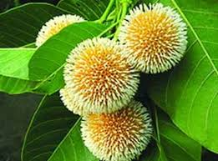
ধন্যবাদ সবাইকে

Slide 25
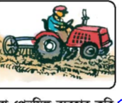
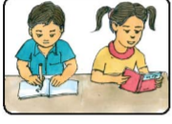
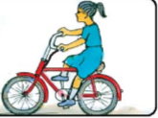
তোমরা ছবি থেকে কি দেখতে পেলে ?

